Slide 1

Internal Manual
광주 SW 마이스터고 오유찬 인턴 – 최종 발표
SW2
Nov 2023

Slide 2
목표
오유찬 인턴 과제 발표
멘토 평가
Q&A
Contents

Slide 3
Contents 1 목표
인턴 과정 중 목표
■ ETTIFOS
■ C언어 심화 학습
- V2X 통신(CV2X / DSRC)
- OBU
- RSU
- C-ITS
- 구조체
- 파일 입출력
- 동적 메모리 할당
- GUI / Key Input Interface
■ Linux OS 이해
■ 자료구조 학습
- Node
- Queue
- Sort (삽입 정렬)
■ 소켓 통신 프로그래밍의 이해(TCP/UDP)

Slide 4
Contents 1 목표
일정
주차 | 학습 개요 | 담당부서 | 특이 사항
1주차 (11. 01 ~ 11. 04) | - 기업 및 업무 소개 - 4대 보험 교육 | 지원관리팀
2주차 (11. 06 ~ 11. 10) | - 예제 소스 코드 분석 - 예제 소스 코드 확장 기능 개발 | SW2 | Leo 출장 * SWPF Glen PRO 임시 멘토
3주차 (11. 13 ~ 11. 17) | - ETTIFOS 소개 * CV2X / DSRC / C-ITS / OBU / RSU 등 ETTIFOS의 업무 중 기술 내용 학습 - 통신 기술에 대한 이해(TCP/UDP) | SW2
4주차 (11. 20 ~ 11. 24) | - TCP/UDP 예제 코드를 통한 소켓 프로그래밍 - 소켓 프로그래밍을 활용한 랭킹 시스템 개발 | SW2
5주차 (11. 27 ~ 11. 30) | - 최종 발표 자료 | SW2

Slide 5
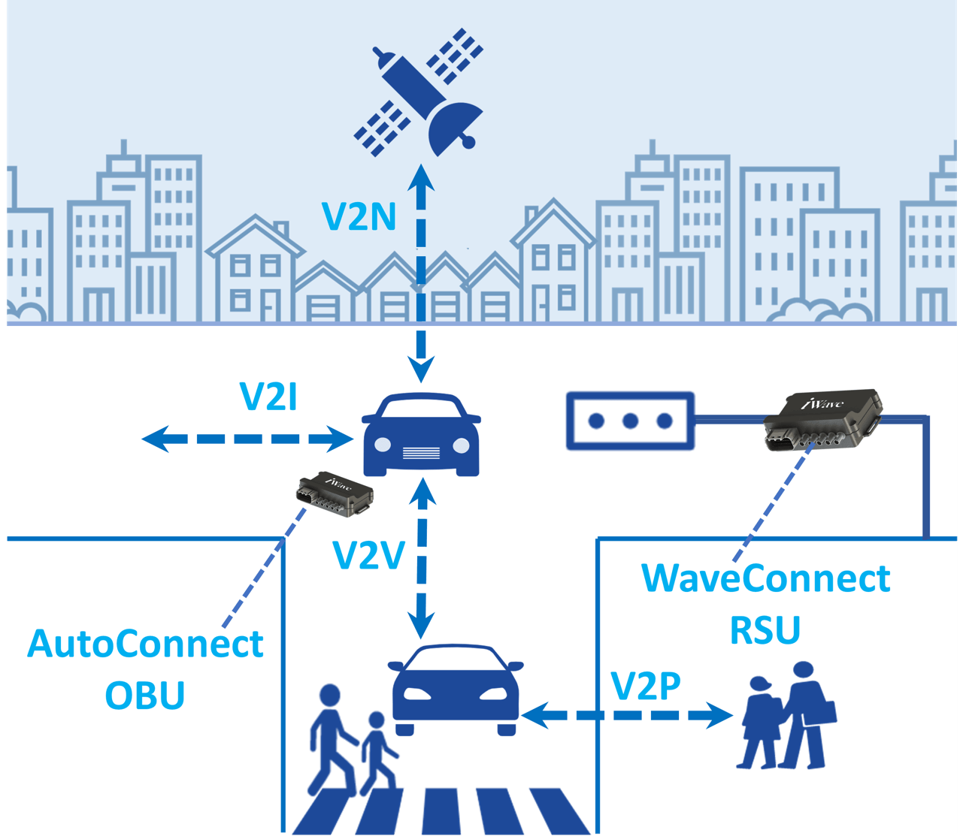
Contents 2 오유찬 인턴 과제 발표
V2X 통신이란?
Vehicle-to-Everything의 약어로, 자동차와 모든 것 간의 통신을 나타냅니다.
V2V(Vehicle-to-Vehicle) : 자동차 간 통신을 의미합니다.
V2I(Vehicle-to-Infrastructure) : 차량과 도로 인프라 간의 통신을 의미합니다.
V2P(Vehicle-to-Pedestrain) : 차량과 보행자 간의 통신을 나타냅니다.
V2N(Vehicle-to-Network) : 차량과 통신 네트워크 간의 통신을 의미합니다.
이처럼 V2X 기술은 자율 주행차만 아니라 교통 안전성과 효율성을 향상시키는 데 중요한 역할을 합니다.

Slide 6
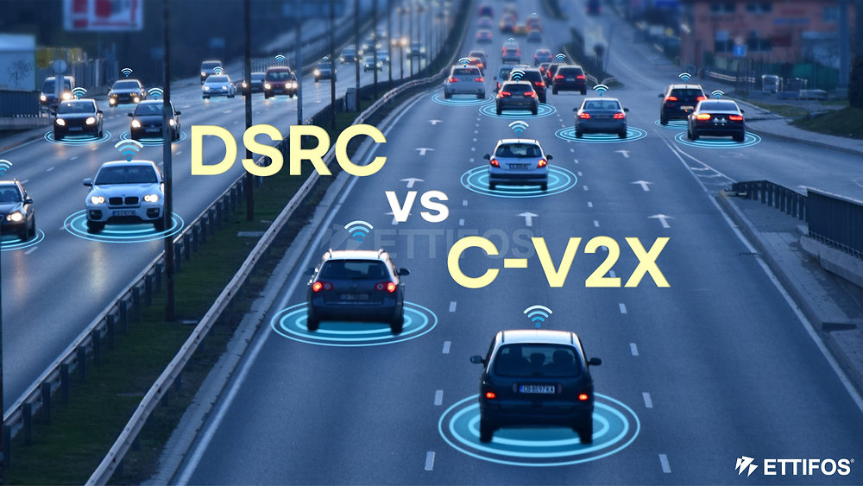
Contents 2 오유찬 인턴 과제 발표
DSRC & C-V2X
DSRC(Dedicated Short-Range Communication) : 5.9GHz 주파수 대역을 사용하여 짧은 거리에서 차량 간 통신을 위한 표준화된 무선 통신 기술입니다.
C-V2X(Celluar Vehicle-to-Everything) :셀룰러 네트워크를 통해 차량과 모든 것 간의 통신을 가능하게 하는 기술입니다.

Slide 7
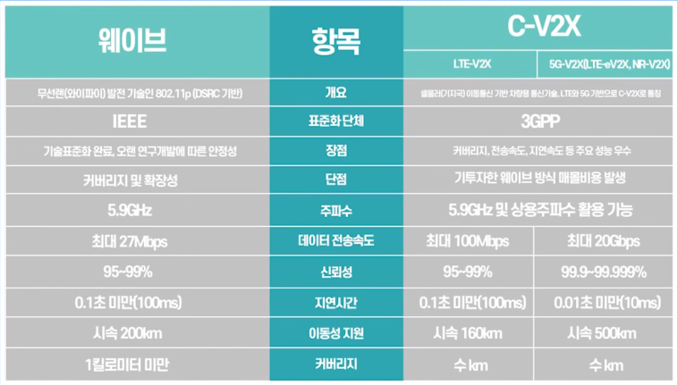
Contents 2 오유찬 인턴 과제 발표
DSRC & C-V2X 비교

Slide 8
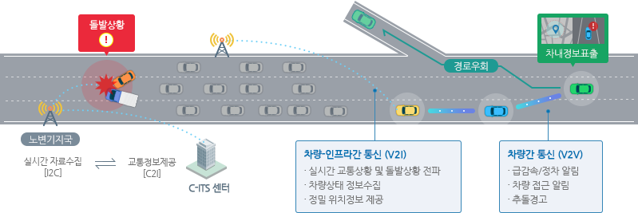
Contents 2 오유찬 인턴 과제 발표
C-ITS란?
Cooperative Intelligent Transport Systems의 약자로 협력적인 지능형 교통 시스템을 나타내며, 도로 안전성, 교통 효율성, 그리고 운전자의 편의성을 향상시키는 데 중점을 둔 기술과 시스템을 말합니다.

Slide 9
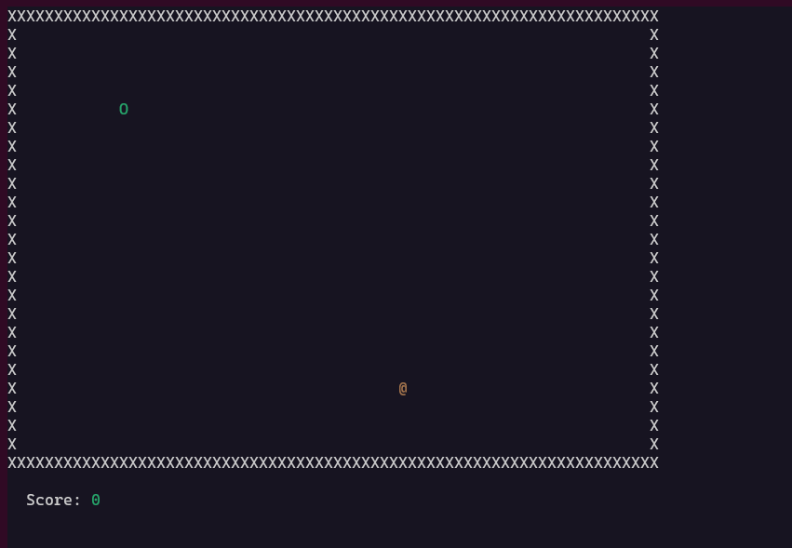
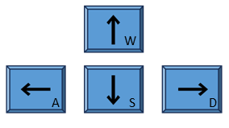
Contents 2 오유찬 인턴 과제 발표
프로젝트 소개
개요 : Snake 게임을 이용한 서버-클라이언트 구조의 랭킹 시스템 구현.
기술 : Ubuntu, C, ncurses lib, TCP etc.
게임 설명
목표 : 조작키를 이용해 아이템 습득 시 길이가 늘어나며 가장 높은 점수를 획득
조작키
주요 구성 요소
Doubly Linked List 및 Queue : 뱀의 몸통을 표현하기 위한 자료구조
게임 로직 : 뱀의 이동, 아이템 출현, 충돌 검사 등의 게임 기본 로직
게임의 mode 선택 로직 : mode를 통해서 뱀 게임, 종료, 랭킹 시스템
서버 통신 : TCP 소켓을 이용한 서버와의 통신 구현

Slide 10
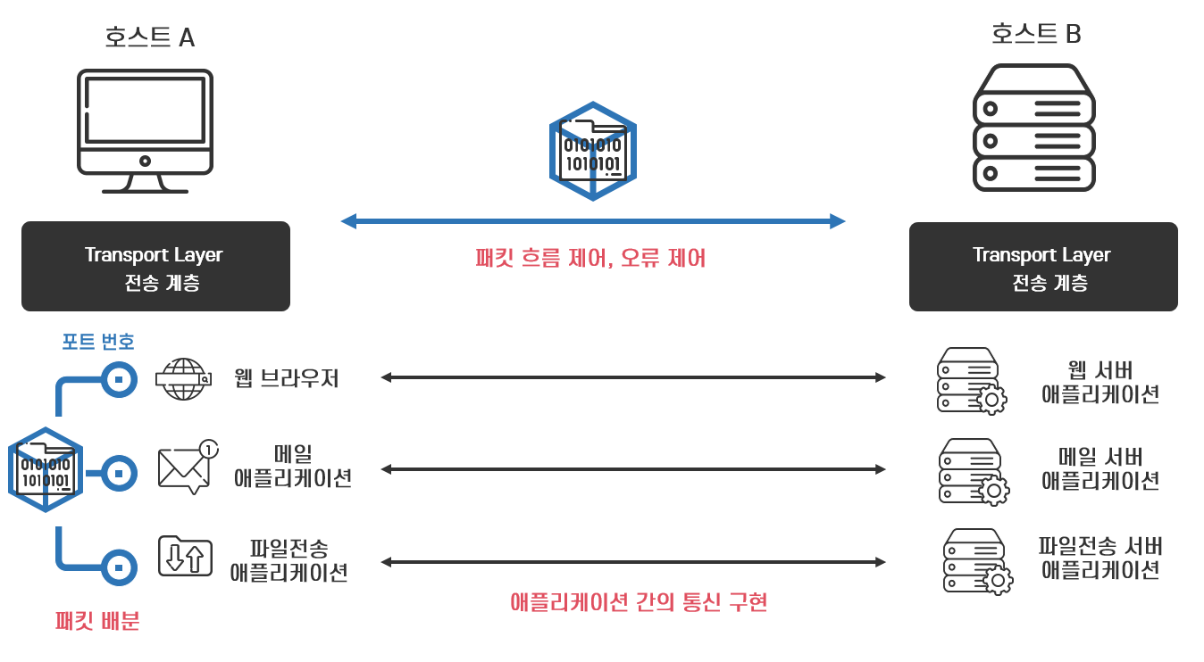
Contents 2 오유찬 인턴 과제 발표
Transport Layer?
End Point 간 신뢰성 있는 데이터 전송을 담당하는 계층

Slide 11


Contents 2 오유찬 인턴 과제 발표
전송 계층의 중요성
데이터의 순차 전송이 원활히 X
1
2
3
2
3
1
Flow (흐름 문제)
원인 : 송수신자 간의 데이터 처리 속도 차이
가 처리할 수 있는 데이터 초과
수신자
Congestion (혼잡 문제)
원인 : 네트워크 데이터 처리 속도(ex. 라우터)
가 혼잡할 때
네트워크

Slide 12
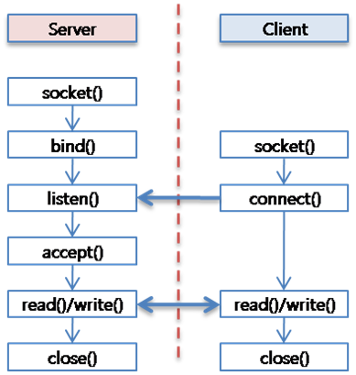
Contents 2 오유찬 인턴 과제 발표
TCP 소켓 프로그래밍
서버(Server)
socket() 함수를 이용하여 소켓을 생성
bind() 함수로 ip와 port 번호를 설정하게 됩니다.
listen() 함수로 클라이언트의 접근 요청에 수신 대기열을 만들어 몇 개의 클라이언트를 대기 시킬지 결정
accept() 함수를 사용하여 클라이언트와 연결을 기다림
클라이언트(Client)
Socket() 함수로 가장 먼저 소켓을 생성
Connect() 함수를 이용해 통신 할 서버의 설정된 ip와 port 번호에 통신을 시도
통신을 시도 시, 서버가 accept() 함수를 이용하여 클라이언트의 socket descriptor를 반환
이를 통해 클라이언트와 서버가 서로 read() write()를 하며 통신

Slide 13
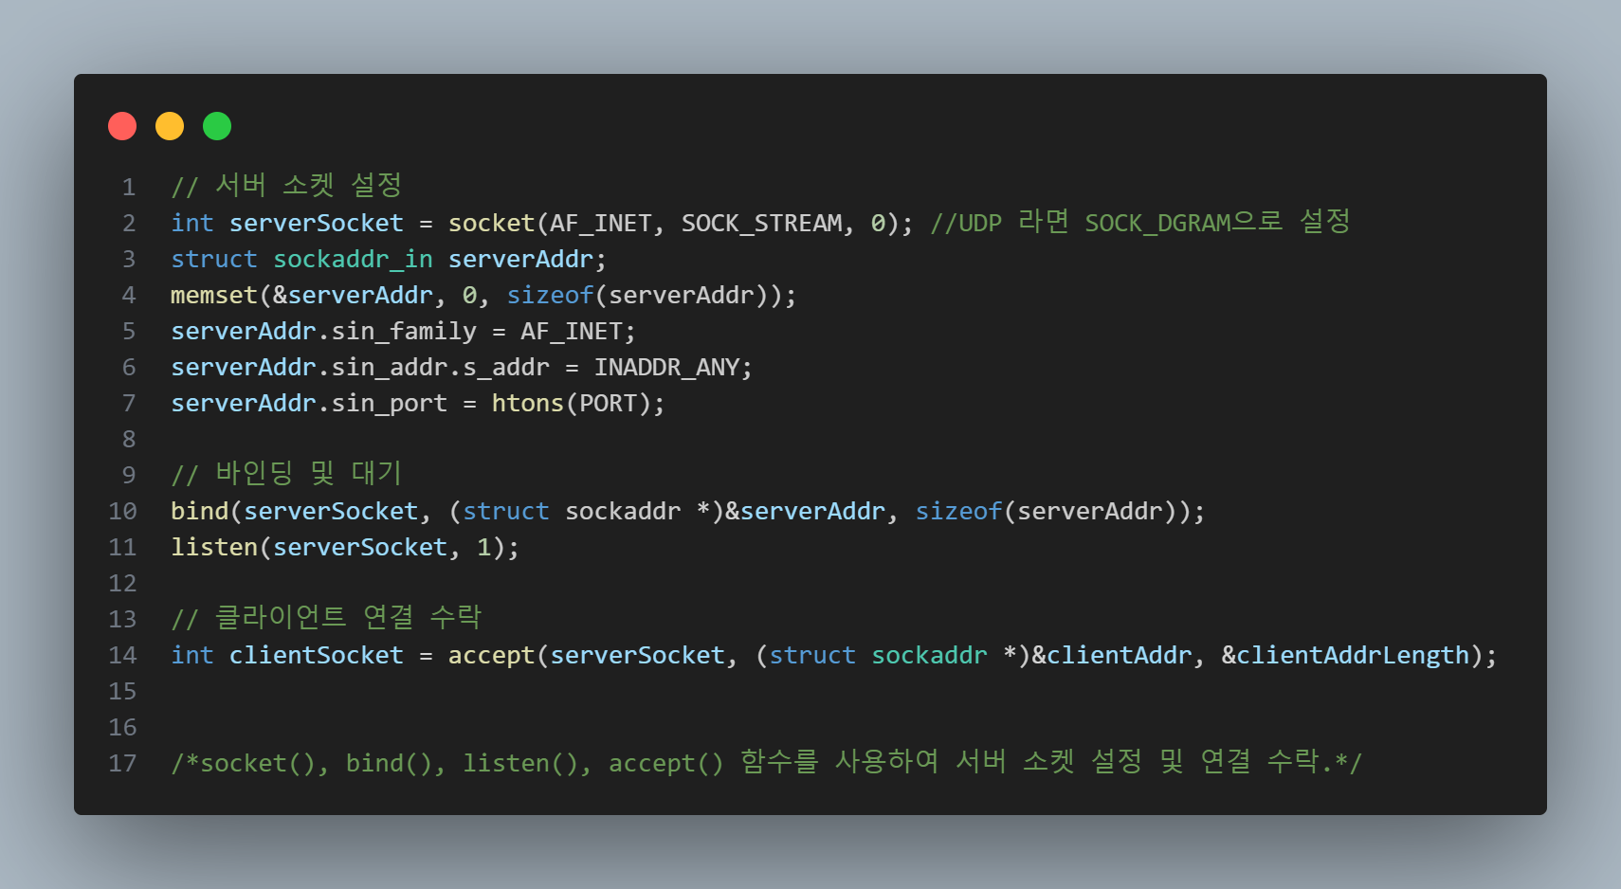
Contents 2 오유찬 인턴 과제 발표
TCP 서버 구현

Slide 14
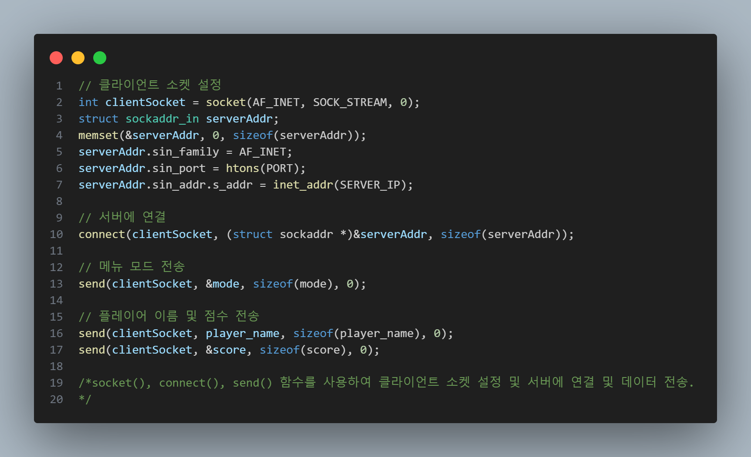
Contents 2 오유찬 인턴 과제 발표
TCP 클라이언트 구현

Slide 15
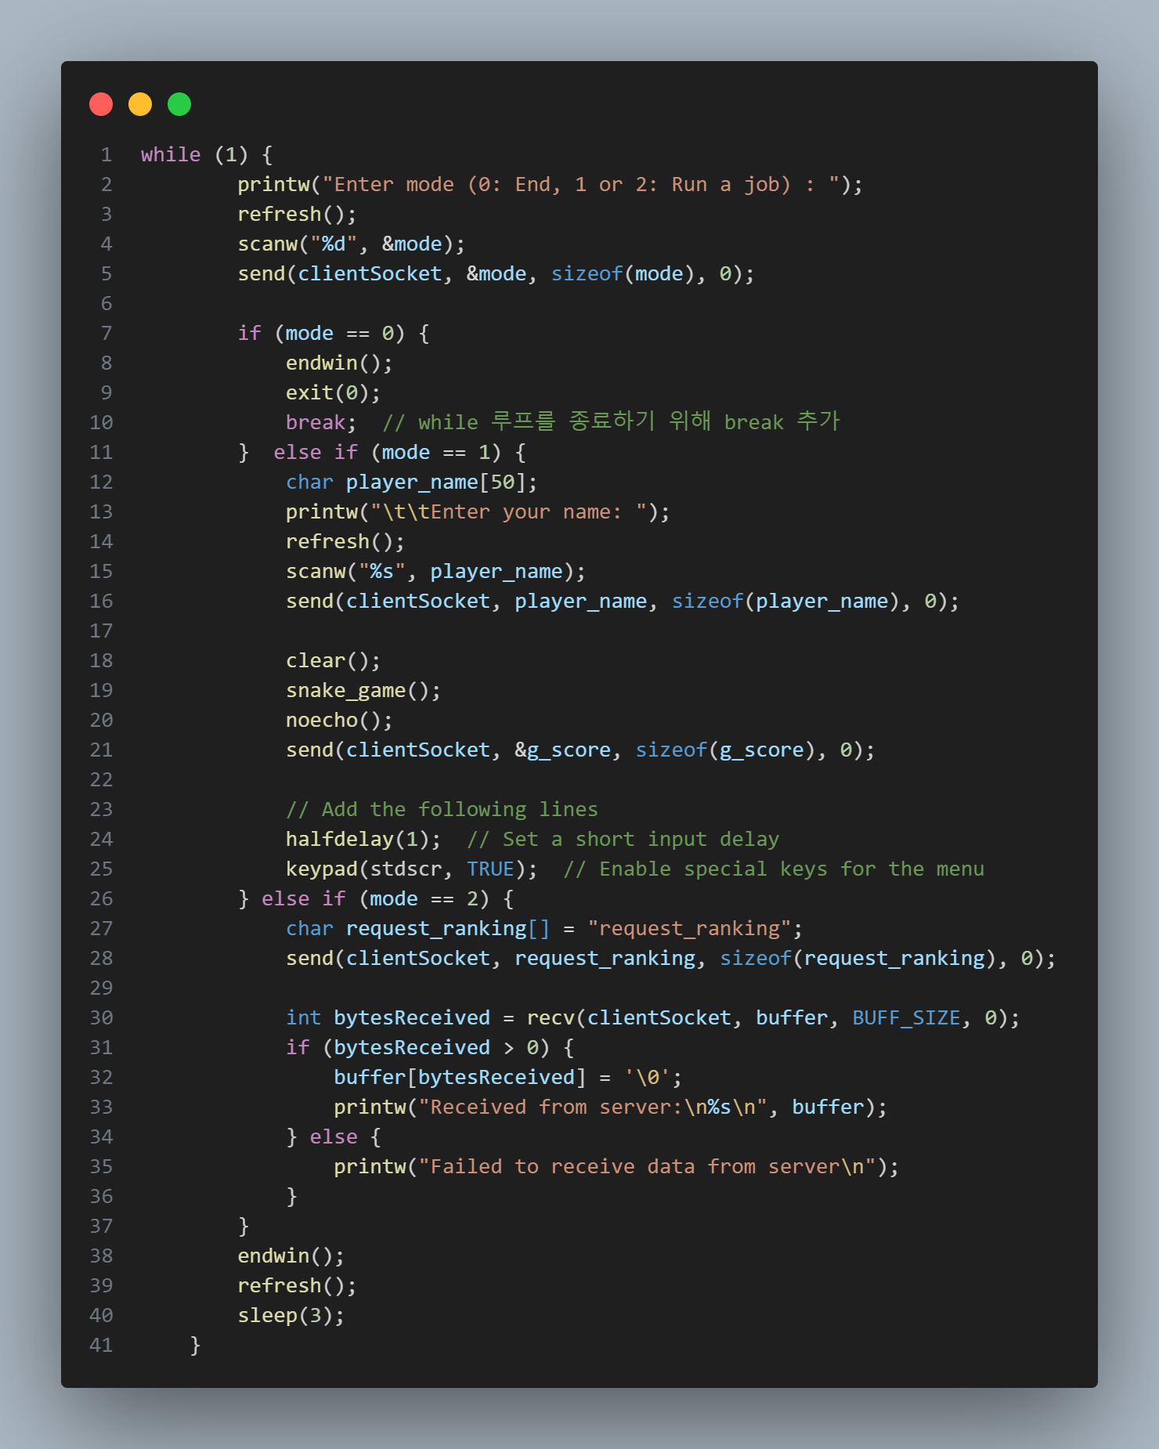
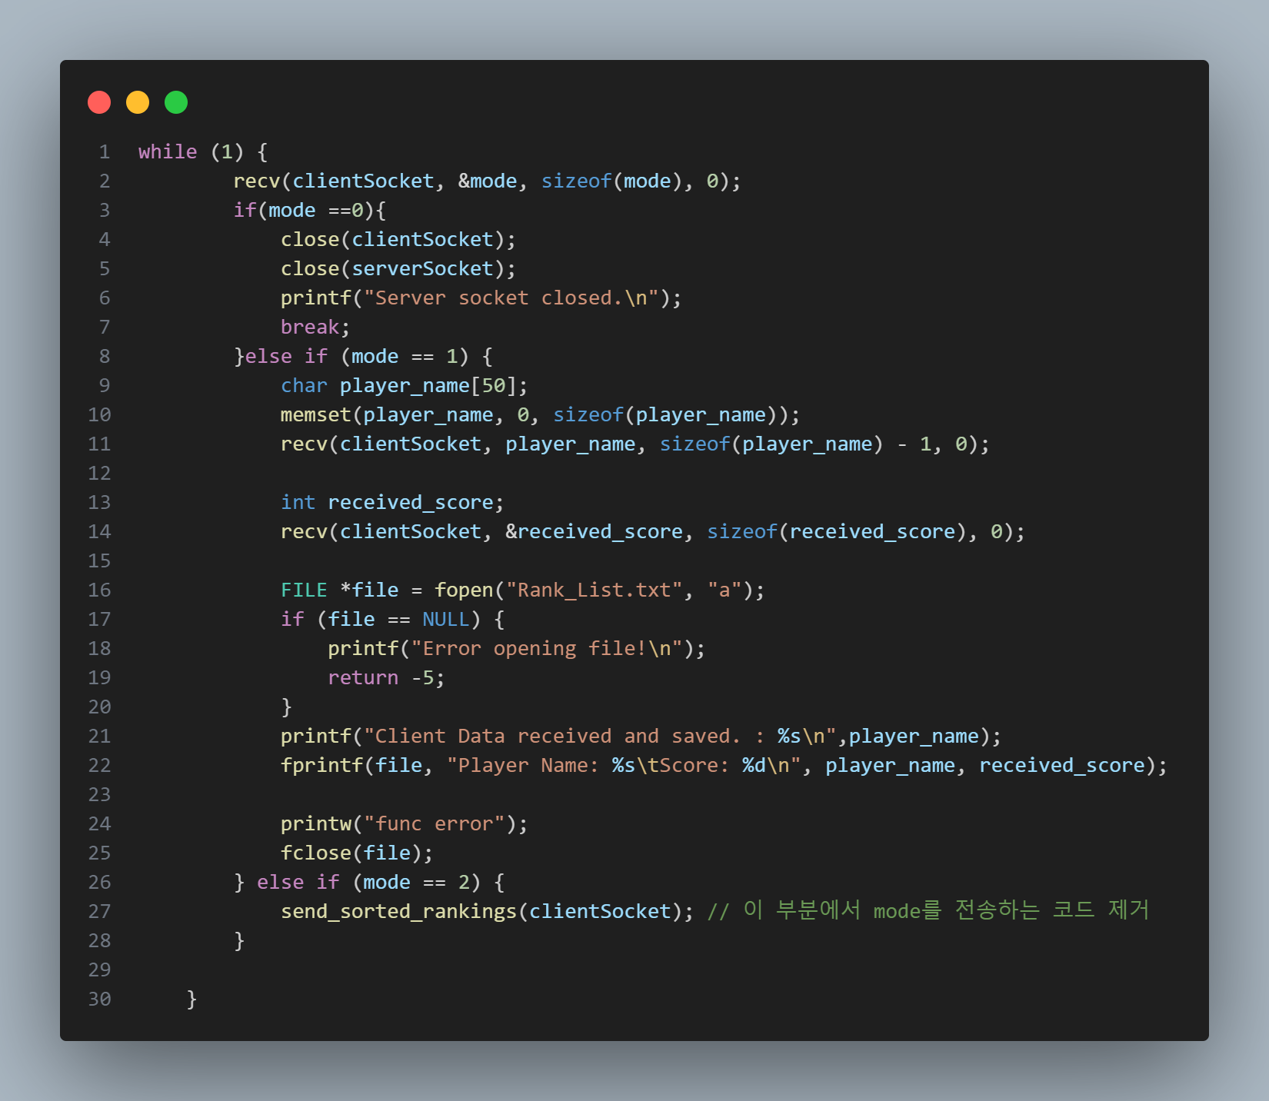
Contents 2 오유찬 인턴 과제 발표
TCP 서버와 클라이언트 동작

Slide 16
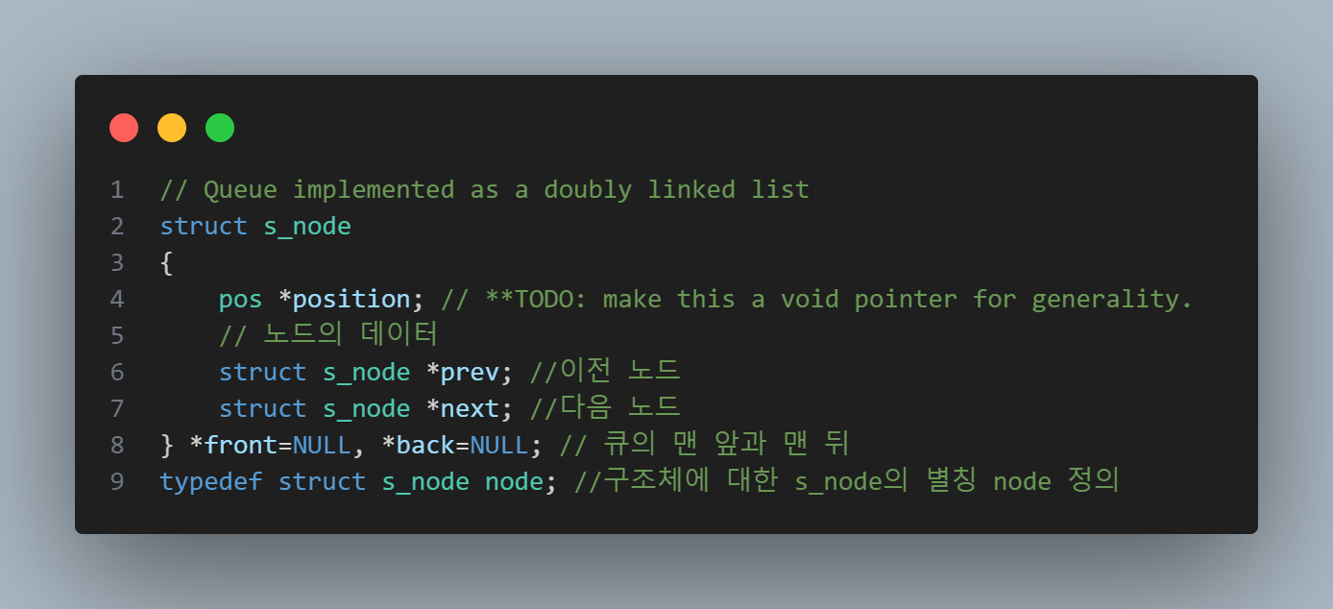
Contents 2 오유찬 인턴 과제 발표
Doubly Linked List
이중 연결 리스트의 노드를 정하는 부분입니다. Pos 구조체는 뱀의 한 부분을 나타내는 좌표를 저장합니다.
front와 back은 각각 뱀의 맨 앞과 맨 뒤를 가리키는 포인터입니다.

Slide 17
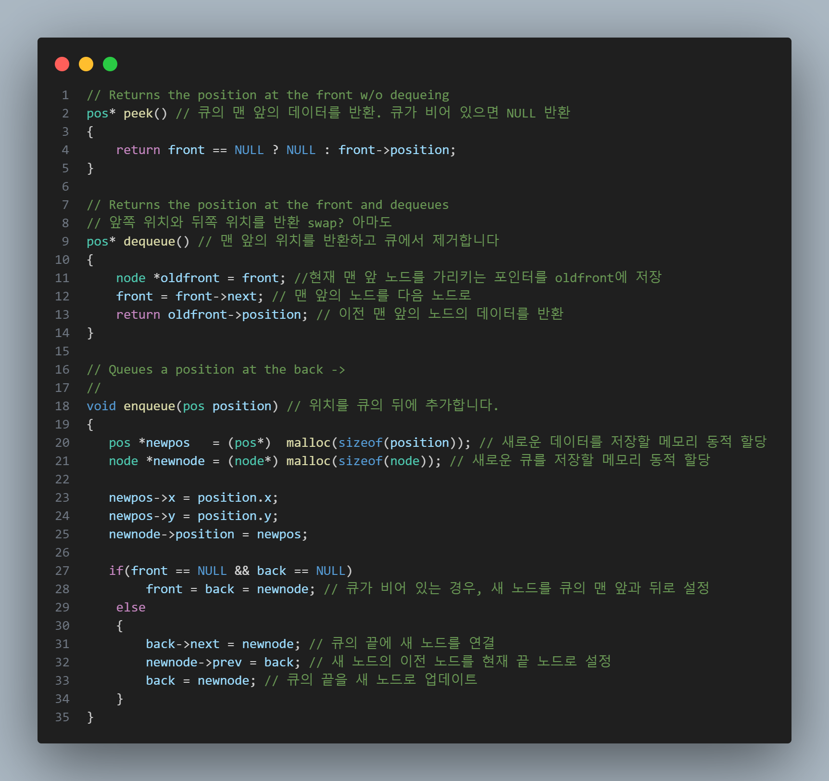
Contents 2 오유찬 인턴 과제 발표
Queue
pos* peek() : 큐의 맨 앞의 데이터를 반환하고 큐에서 제거하지 않고, 그 데이터를 반환합니다.
pos* dequeue() : 큐에 데이터를 제거하는 작업
void enqueue(pos position) : 큐에 데이터를 추가하는 작업

Slide 18
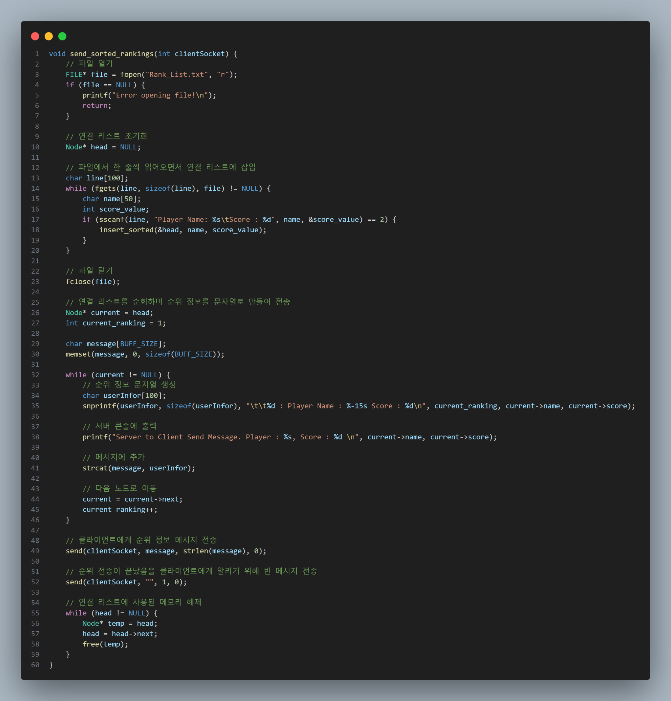
Contents 2 오유찬 인턴 과제 발표
Sort
fopen() 함수를 통해 Rank_List 파일을 오픈합니다.
파일에서 할 줄 씩 읽어 오면서 insert_sorted()함수를 통해 정렬 되어 연결 리스트에 삽입합니다.
불러온 순위 정보를 문자열을 통해 클라이언트에게 메시지를 전송합니다.

Slide 19
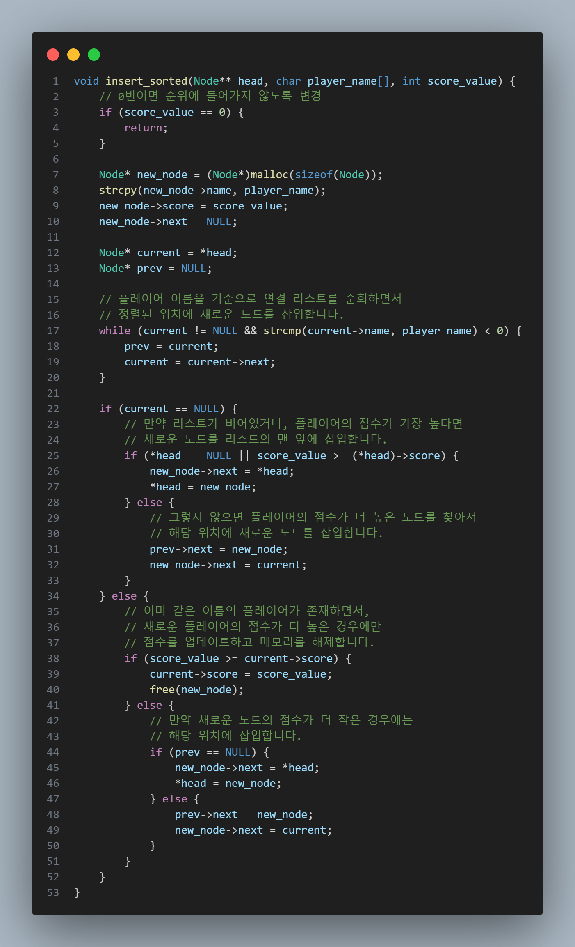
Contents 2 오유찬 인턴 과제 발표
Sort
score_value 값이 0번이면 순위에 들어가지 않도록 변경하였습니다.
현재 노드가 NULL이 아니고, 현재 노드의 이름이 새로운 플레이어의 이름보다 작을 때까지 계속해서 다음 노드로 이동하는 과정을 나타냅니다.
이를 통해 연결 리스트를 순회하며 정렬된 위치를 찾아갑니다.
플레이어를 점수에 따라 정렬된 순서로 연결 리스트에 삽입하는 함수입니다.

Slide 20
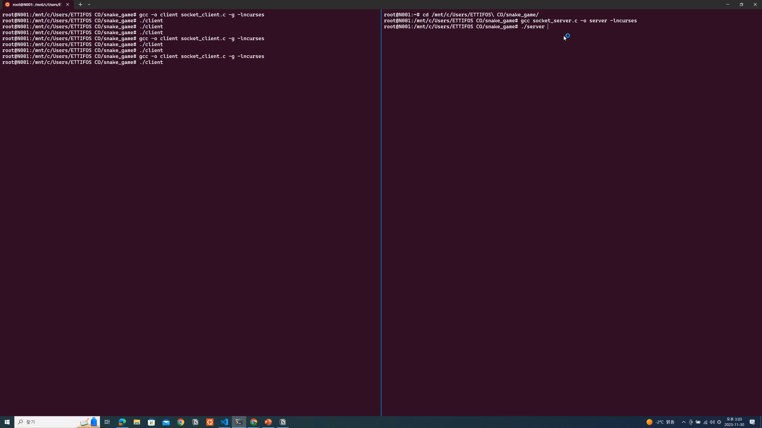
Contents 2 오유찬 인턴 과제 발표
Result

Slide 21
Contents 2 오유찬 인턴 과제 발표
소감문
한 달 간의 현장실습 동안 소켓 프로그래밍 프로젝트를 진행하며 많은 것을 배우고 느낄 수 있었습니다. 처음에는 소켓 통신에 대한 이해가 부족하여 어려움을 겪었지만 프로젝트를 진행하면서 네트워크 통신에 대한 경험을 쌓을 수 있어 좋았습니다.
이번 프로젝트를 통해 TCP와 UDP의 차이점을 이해하고 각각의 장단점을 고려하여 프로토콜을 선택하는 경험을 하며 동아리에서 하던 C언어와는 다른 새로운 느낌을 받을 수 있어서 어렵더라도 즐겁게 배울 수 있었습니다.

Slide 22
Contents 3 멘토 평가
SWOT 분석
Strengths
Weaknesses
업무 파악 / 실행 능력
C 프로그래밍 이해도
프로그래밍에 대한 적극적 자세
짧은 인턴 기간으로 인한 실무 업무 미 파악
문서 작성 능력
의사 소통 약소
Opportunities
Threats
인턴 과정을 통한 실제 업무 역량 파악
네트워크 통신에 대한 관심도

Slide 23
Contents 3 멘토 평가
세부 평가
평가 항목 | 내 용 | 평가 |  |  |  |  | 총점
 |  | 5 | 4 | 3 | 2 | 1
자기개발 | 업무에 대한 관심 및 역량개발 노력 | ○ |  |  |  |  | 5
책임감 | 과제 수행에 대한 책임 있는 자세 | ○ |  |  |  |  | 5
적응력 | 자발적 업무참여, 타 직원과의 관계 | ○ |  |  |  |  | 5
기획력 | 아이디어 발굴 및 추진 능력 |  | ○ |  |  |  | 4
성실성 | 근태 등 기본적인 소양 | ○ |  |  |  |  | 5
협조성 | 희생, 관심 등 팀워크 융화능력 |  | ○ |  |  |  | 4
능동성 | 업무 추진 시 능동적인 자세 |  | ○ |  |  |  | 4
 |  | 20 | 12 | 0 | 0 | 0 | 32

Slide 24
Q & A

